Slide 1
পৌরনীতি ও নাগরিকতা ক্লাশে সবাইকে স্বাগতম,

Slide 2
পরিচিতি
মোঃআজহারুল ইসলাম,
সহকারি অধ্যাপক,
জাংগালিয়া ইউনিয়ন স্কুল এন্ড কলেজ,
পাকুন্দিয়া, কিশোরগঞ্জ,
মোবাইল নং ০১৭১২৩৮৯৭৫২,
শ্রেণীঃ দশম,
পৌরনীতি ও নাগরিকতা,
অধ্যায়ঃ প্রথম
বিষয়ঃ-পরিবার,
সময়ঃ ৫০ মিনিট,
তারিখঃ25/০৬/2020

Slide 4
পরিবারের পতাকা

Slide 5
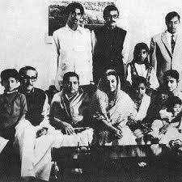
জাতির জনক বঙ্গবন্ধু শেখ মুজিবুর রহমানের একটি সুন্দর পরিবার,

Slide 6
পাঠ উপস্থাপনঃ-
পরিবার কি,পরিবারের শ্রেনীবিভাগ কি কি এবং পরিবারের কার্যাবলী সমূহ কিকি ইত্যাদি।

Slide 7
শিক্ষন ফলঃ-
এই পাঠের শেষে,
১। পরিবার কি তা বলতে পারবে,
২। পরিবারের শ্রেণীবিভাগ কি কি তা ব্যাখ্যা করতে পারবে,
৩। পরিবারের কার্যাবলী সমূহ বিশ্লেষন করতে পারবে,

Slide 8
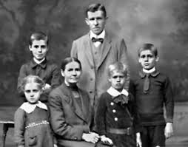
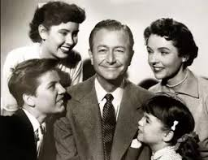
নীচের ছবি দু,টি দেখে বল কোন ধরনের পরিবার,
পিতৃতান্ত্রিক পরিবার,

Slide 9
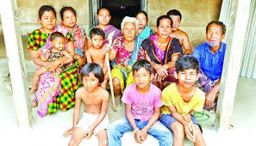
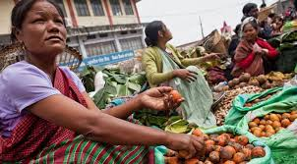
নীচের ছবি দু,টি কোন ধরনের পরিবার,
মাতৃতান্ত্রিক পরিবার,

Slide 10
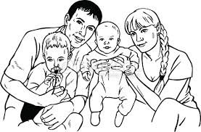
নীচের ছবি দু,টি কোন ধরনের পরিবার,
সরকারের নীতি অনুযায়ী একটি সুখী ও সুন্দর একক পরিবার,

Slide 11
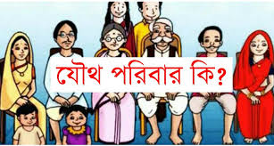
নীচের ছবি দু,টি কোন ধরনের পরিবার,
একটি যৌথ পরিবার,

Slide 12
নীচের ছবি দু,টি কোন ধরনের পরিবার,
একটি চমৎকার সুন্দর অনুপরিবার,

Slide 13
নীচের ছবি দু,টি কোন ধরনের পরিবার,
এক পত্নিক পরিবার,

Slide 14
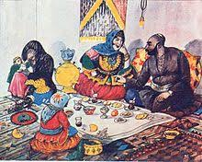
নীচের ছবি দু,টি কোন ধরনের পরিবার,
বহু পত্নিক পরিবার,

Slide 15
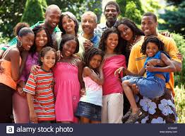
নীচের ছবি দু,টি কোন ধরনের পরিবার,
ভারতের পঞ্চম পান্ডবে কিচ্ছা কাহিনীতে আছে,
একটি বহুপতি পরিবার,

Slide 17
একটি আর্দশ পরিবার,

Slide 18
একটি চমৎকার সুন্দর ও আর্দশ পরিবার,

Slide 21
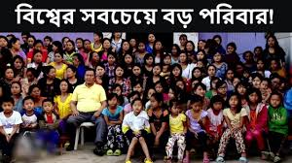

Slide 22
পরিবার কি ?
উত্তরঃ-পরিবার হচ্ছে আদি সামাজিক প্রতিষ্টান।সমাজ জীবনের বিস্তৃতির অঙ্কুর পরিবারের মধ্যে নিহিত।পরিবারের মূল ভিত্তিই হচ্ছে বৈবাহিক সম্পর্ক ও রক্তের বন্ধন।সমাজ স্বীকৃত বিবাহ বন্ধনে আবদ্ধ হয়ে স্বামী-স্ত্রীর একত্রে বসবাস করাকে পরিবার বলে। এক বা একাধিক পুরুষ ও মহিলা তাদের সন্তানাদি,পিতামাতা এবং অন্যান্য পরিজন নিয়ে যে সংগঠন গড়ে উঠে তাকে পরিবার বলে।
ম্যাকাইভারের মতে,সন্তান জন্মদান ও লালন-পালনের জন্য সংগঠিত ক্ষুদ্র বর্গকে পরিবার বলে।
আমাদের দেশে সাধারণত মা-বাবা,ভাই-বোন,চাচা-চাচি ও দাদা-দাদির সমণয়ে পরিবার গড়ে উঠে।মূলত পরিবার হলো স্নেহ,মায়া,মমতা,ভালবাসার বন্ধনে আবদ্ধ হয়ে গঠিত ক্ষুদ্র সামাজিক প্রতিষ্টান।

Slide 23
পরিবারের শ্রেণিবিভাগ তিন প্রকারঃ-
১। বংশ গণনা,
২। পারিবারিক কাঠামো,
৩। বৈবাহিক সূত্র,

Slide 24
পরিবারের শ্রেণী বিভাগ সমূহঃ-
১।বংশ গণনা অনুযায়ী দুই ভাগে ভাগ করা হয়। [ক] পিতৃতান্ত্রিক,[খ] মাতৃতান্ত্রিক।
২। পারিবারিক কাঠামো অনুযায়ী তিন ভাগে ভাগ করা হয়। [ ক] একক পরিবার, [খ ] যৌথ পরিবার,[গ] অনুপরিবার।
৩। বৈবাহিক সূত্র অনুযায়ী তিন ভাগে ভাগ করা হয়। [ক]একপত্নীক,[খ] বহুপত্নীক,[গ] বহুপতি।

Slide 25
পরিবারের কার্যাবলী সমূহঃ-
পরিবারের কার্যাবলীঃ-
১। জৈবিক কাজ,
২। শিক্ষামূলক কাজ,
৩। অর্থনৈতিক কাজ,
৪। রাজনৈতিক কাজ,
৫। মনস্তাত্ত্বিক কাজ,
৬। বিনোদনমূলক কাজ,

Slide 26
দলীয় কাজঃ-
ক দলঃ পরিবার বলতে কি বুঝ ?
খ দলঃ পরিবারের শ্রেণীবিভাগ কি কি ব্যাখ্যা কর ?
গ দলঃ পরিবারকে শ্বাশত বিদ্যালয় বলা হয় কেন ?

Slide 27
একক কাজঃ-
পরিবারের শ্রেণীবিভাগ সমূহ কি কি তা বিশ্লেষন কর ?

Slide 28
জোড়ায় কাজঃ-
ক, পরিবারের জৈবিক কাজ বলতে কি বুঝ ?
খ, পরিবারের শিক্ষামূলক কাজ বলতে কি বুঝ ?

Slide 29
মূল্যায়নঃ-
১। পরিবার বলতে কি বুঝ ?
২।যৌথ পরিবার বলতে কি বুঝ ?
৩। বহুপতি পরিবার বলতে কি বুঝ ?
৪। অনু পরিবার বলতে কি বুঝ ?
৫। পরিবারের বিনোদনমূলক কাজ বলতে কি বুঝ ?

Slide 30
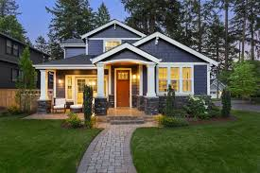
বাড়ির কাজঃ-
পরিবারের কার্যাবলী সমূহ কি কি তা বাড়ির থেকে লিখে জমা দিবা,

Slide 31
সবাইকে ধন্যবাদ,

